Slide 1
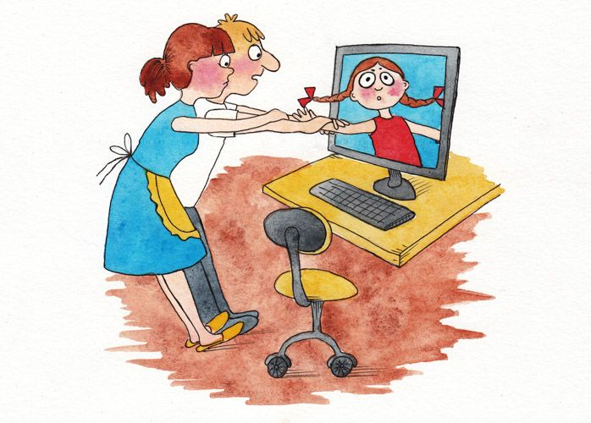


Пошук інформації в Інтернеті. Критичне оцінювання інформації, отриманої з Інтернету.
Інформатика
5 клас

Slide 2
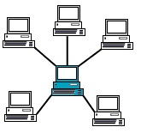
Гра «Закінчіть речення»
1 Сукупність комп’ютерів та інших пристоїв, з’єднаних каналами передавання даних, - це….
2 Мережу, що з’єднує комп’ютерні мережі та окремі комп’ютери, розташовані в різних частинах світу, називають…
Комп’ютерна мережа
Глобальною

Slide 3
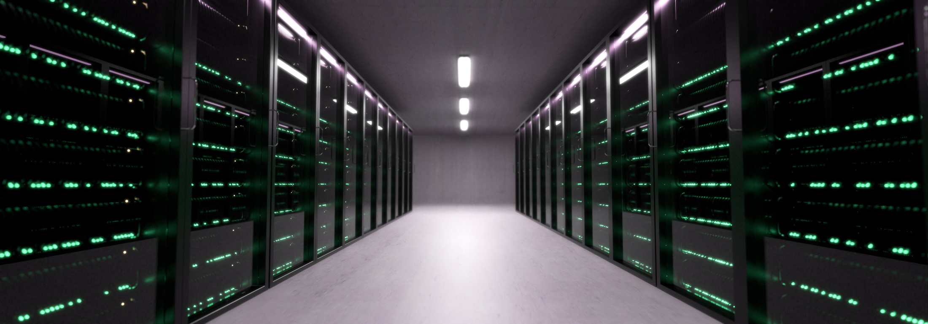
Гра «Закінчіть речення»
Комп’ютер, який надає послуги з доступу до власних та мережевих ресурсів іншим комп’ютерам, - це…
Сервер

Slide 4
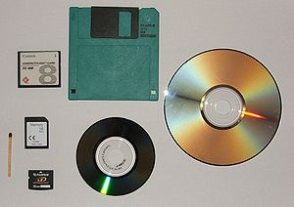
Пошук інформації в Інтернеті
«Хто володіє інформацією – той володіє світом». Чи згідні ви з таким висловом?
Сьогодні Інтернет – це величезне сховище різноманітної інформації, яка є не систематизованою,
і знайти щось у цьому
хаосі іноді практично
неможливо.

Slide 5

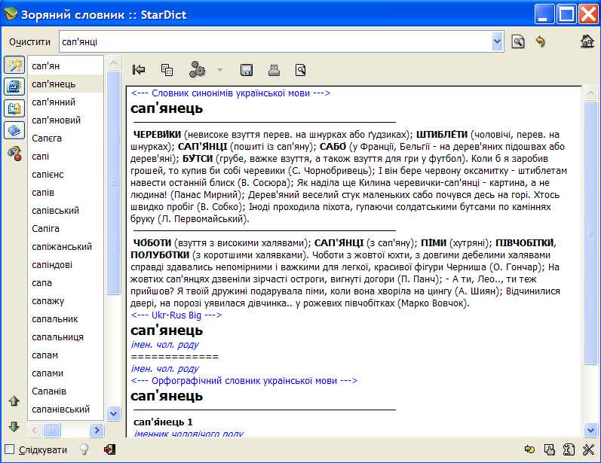
Пошук інформації в Інтернеті
Сьогодні ми навчимося грамотно формулювати запити для пошуку інформації в Інтернеті та аналізувати здобуті результати.

Slide 6




Пошук інформації в Інтернеті
Пошукові служби Інтернету
Google
Opera
Яндекс

Slide 7
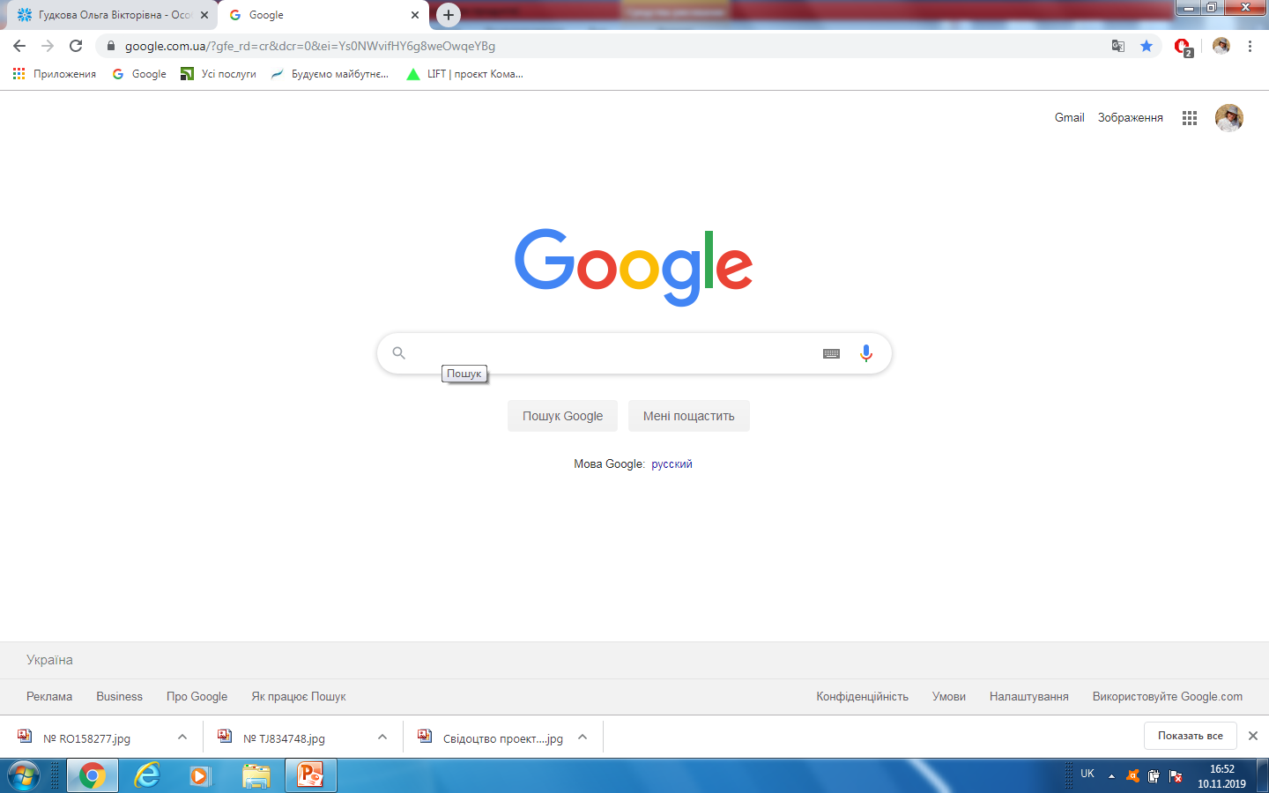
Пошук інформації в Інтернеті
Кнопки керування програмою
Відкриваємо вікно браузера:
Рядок адреси
Рядок пошуку

Slide 8

Пошук інформації в Інтернеті
Для пошуку з використанням пошукових систем спочатку потрібно підібрати ключові слова або фрази. Ключові слова визначають основний зміст матеріалів, які ви шукаєте.
Зі сполучення ключових слів утворюються ключові фрази.

Slide 9
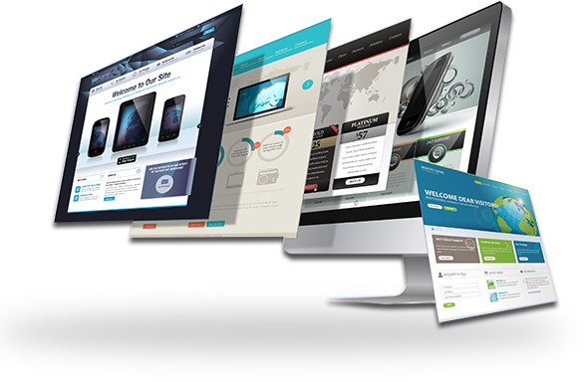
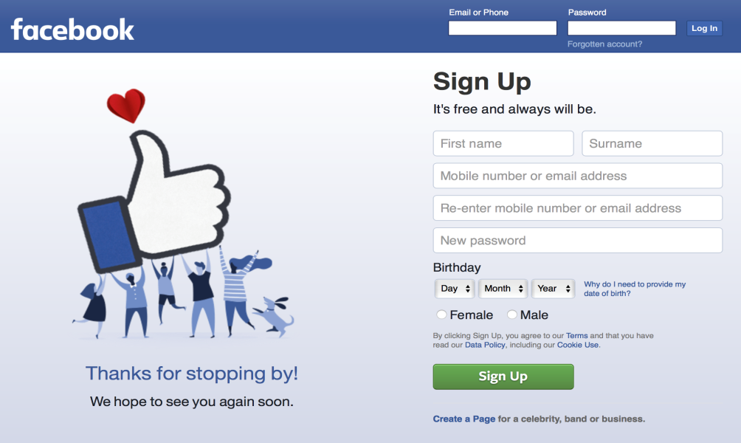
Пошук інформації в Інтернеті
Відомості в Інтернеті розміщуються на веб-сторінках
Веб-сторінка — це документ в Інтернеті, який може містити текст, зображення, звук, відео, анімацію тощо.

Slide 10


Пошук інформації в Інтернеті
Для того щоб простіше переходити від перегляду однієї веб-сторінки до іншої,використовують гіперпосилання.
Гіперпосилання вказує на веб-сторінку з певною адресою, як ярлик вказує на деякий файл або папку.

Slide 11
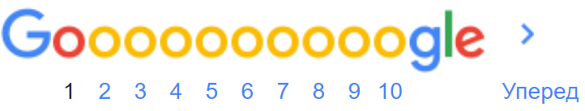
Пошук інформації в Інтернеті
Під час пошуку може бути знайдено багато гіперпосилань.
Більше десяти сторінок. Для переходу на іншу сторінку необхідно натиснути на номер відповідної сторінки

Slide 12
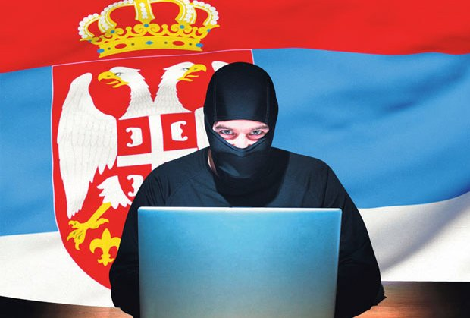

Пошук інформації в Інтернеті
Під час використання ресурсів Інтернету потрібно пам’ятати про небезпеки та дбати про захист особистих даних, захист від шкідливих програм і від загрозливого вмісту.

Slide 13


Критичне оцінювання інформації
Розмістити матеріали у Всесвітньому павутинні може будь-який користувач Інтернету.
Ці відомості, як правило, ніким не перевіряються.
Деякі відомості можуть виявитися застарілими або неактуалними.

Slide 14
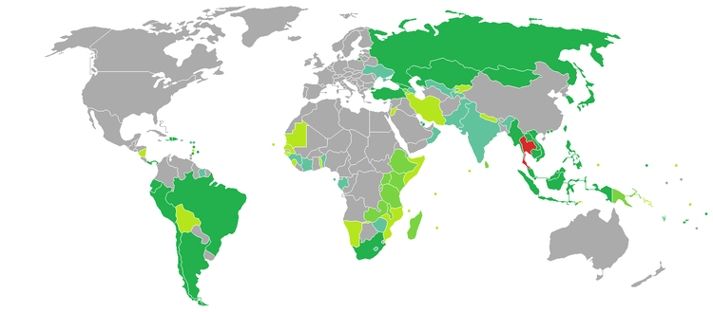
Критичне оцінювання інформації
Ознайомитися з правилами безпечної роботи в Інтернеті можна за матеріалами сайту On-ляндії – Безпечна веб-країна.

Slide 15
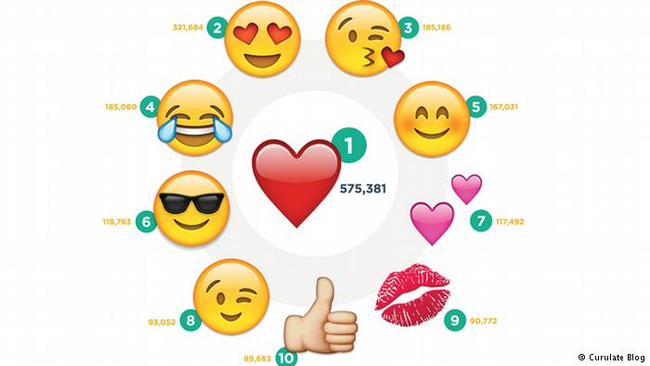
Дякую за увагу

